Slide 1
手写汉字识别
小组：山口组
学生导师：赵永瑞
组员：杨越、海佳磊、吴浩淼、韦玉杰、张穗佳颖

Slide 2
背景介绍
项目简介
PART ONE
PART TWO
小组分工
目 录
项目参考
PART THREE
PART FOUR
CONTENTS
数据准备
研发流程
P A R T
F I V E
P A R T
S I X

Slide 3
背景介绍
PART ONE

Slide 4
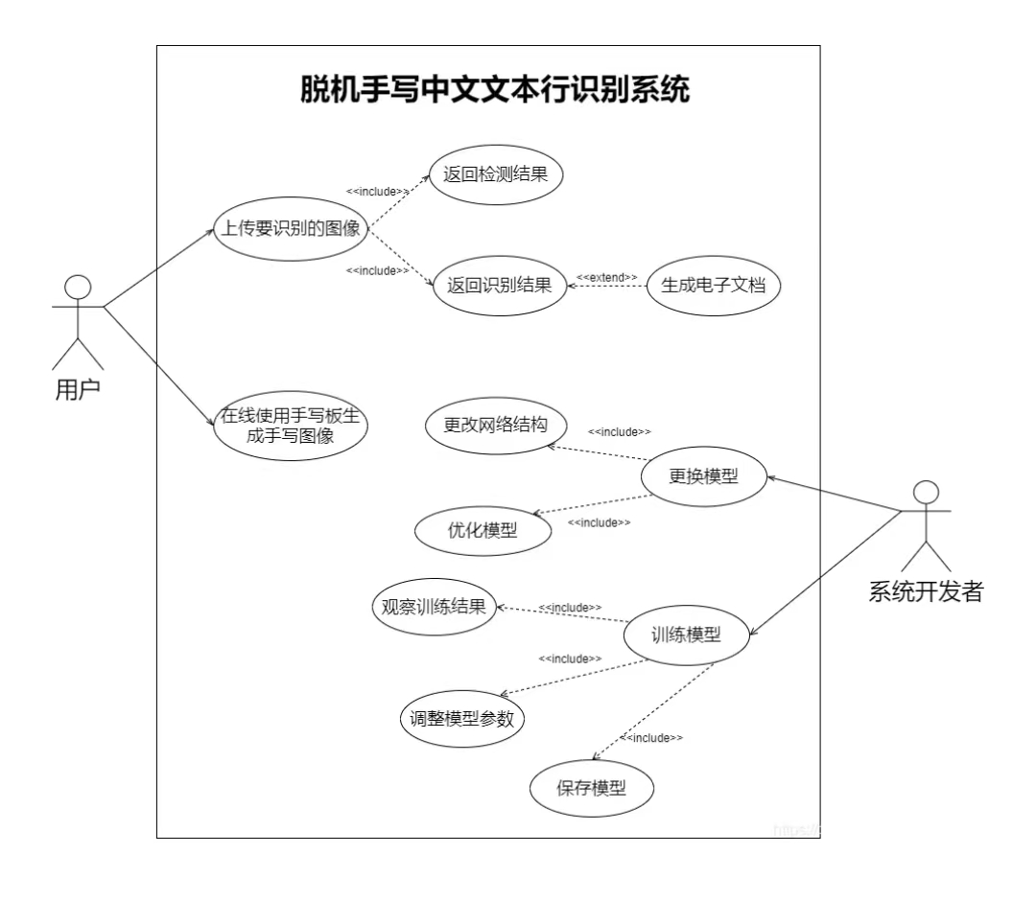
PART ONE
在上个世纪60年代，美国IBM公司开始进行了对印刷体汉字的模式识别研究工作，1996年模板匹配法成功的识别出了1000个印刷体汉字，在全球范围内，汉字识别开始展开了。
因为汉字在日语中占有一定的地位，手写体汉字识别（HCCR）在一开始是由日本率先尝试研究的，在80年代，国内开始了对手写汉字的研究，因为汉语作为我们的母语，所以关于手写汉字识别的深入研究主要集中在国内。手写体汉字识别由于数据采集方式不同可以划分为脱机手写体汉字识别和联机手写体汉字识别两大类。
我们主要使用脱机手写文字识别，其所处理的手写文字是通过扫描仪或摄像头等图像捕捉设备采集到的手写文字二维图片。

Slide 5
PART ONE
手写汉字识别是一个极具挑战性的模式识别及机器学习问题，主要表现在:
书写方式随意，不规正，无法达到印刷体要求；汉字字符级别比较繁杂，极具变化特点。
由于没有笔顺信息，加之由于拍照扫描设备在不同光照、分辨率、书写纸张等条件下，数字化会带来一定的噪声干扰。
丢失了书写笔顺信息的二维像素信息；诸多汉字在外形上相似容易混淆。
要求具备庞大的训练数据，但采集困难，特别是随意性、无约束性手写，对应数据库的构建显得力不从心。
可见，手写汉字识别进步空间较大，需要综合各项技术，增加训练样本数据，提升识别率。

Slide 6
项目简介
PART TWO

Slide 7
PART TWO
项目期许
项目目标
至少能够识别7个相似的汉字，比如实现对“日”、“田”、“月”、“目”、“由”、“申”、“甲”等汉字的识别。
1.基于K-means算法实现对手写汉字的识别
2.基于KNN算法实现对手写汉字的识别

Slide 8
PART TWO
项目步骤
1、构建数据集
2、对数据进行处理
3、模型训练、评估、保存
4、利用模型识别汉字

Slide 9
小组分工
PART THREE
Notes:
PPT模板： www.1ppt.com/moban/ 行业PPT模板：www.1ppt.com/hangye/
节日PPT模板：www.1ppt.com/jieri/ PPT素材： www.1ppt.com/sucai/
PPT背景图片：www.1ppt.com/beijing/ PPT图表： www.1ppt.com/tubiao/
优秀PPT下载：www.1ppt.com/xiazai/ PPT教程： www.1ppt.com/powerpoint/
Word教程： www.1ppt.com/word/ Excel教程： www.1ppt.com/excel/
个人简历： www.1ppt.com/jianli/ PPT课件： www.1ppt.com/kejian/
手抄报： www.1ppt.com/shouchaobao/ 试题下载： www.1ppt.com/shiti/
教案下载： www.1ppt.com/jiaoan/ 字体下载： www.1ppt.com/ziti/

Slide 10
PART THREE
代码开发
填写项目报告
杨越、吴浩淼、海佳磊
杨越、海佳磊、吴浩淼、韦玉杰、张穗佳颖
项目文档
产品设计
杨越、海佳磊、韦玉杰
吴浩淼、张穗佳颖
项目测试
PPT制作
杨越、韦玉杰、张穗佳颖
韦玉杰、张穗佳颖

Slide 11
项目参考
PART FOUR

Slide 12
PART FOUR
Python由荷兰数学和计算机科学研究学会的吉多·范罗苏姆 于1990 年代初设计。Python提供了高效的高级数据结构，还能简单有效地面向对象编程。
Python语法和动态类型，以及解释型语言的本质，使它成为多数平台上写脚本和快速开发应用的编程语言， 随着版本的不断更新和语言新功能的添加，逐渐被用于独立的、大型项目的开发。
此次项目以Python为主要语言进行开发，运用Python中的K-means和KNN库实现手写汉字的识别。
TITLE HERE
PYTHON语言

Slide 13
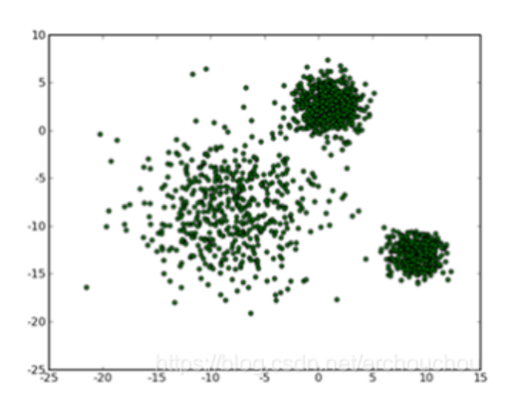
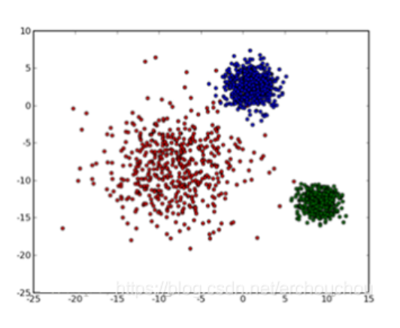
K-means算法
K-means算法是集简单和经典于一身的基于距离的聚类算法。采用距离作为相似性的评价指标，即认为两个对象的距离越近，其相似度就越大。
该算法认为类簇是由距离靠近的对象组成的，因此把得到紧凑且独立的簇作为最终目标。
PART FOUR
算法图示
假设我们的n个样本点分布在图中所示的二维空间。
从数据点的大致形状可以看出它们大致聚为三个cluster，其中两个紧凑一些，剩下那个松散一些，如图所示：
我们的目的是为这些数据分组，以便能区分出属于不同的簇的数据，给它们标上不同的颜色，如图：

Slide 14
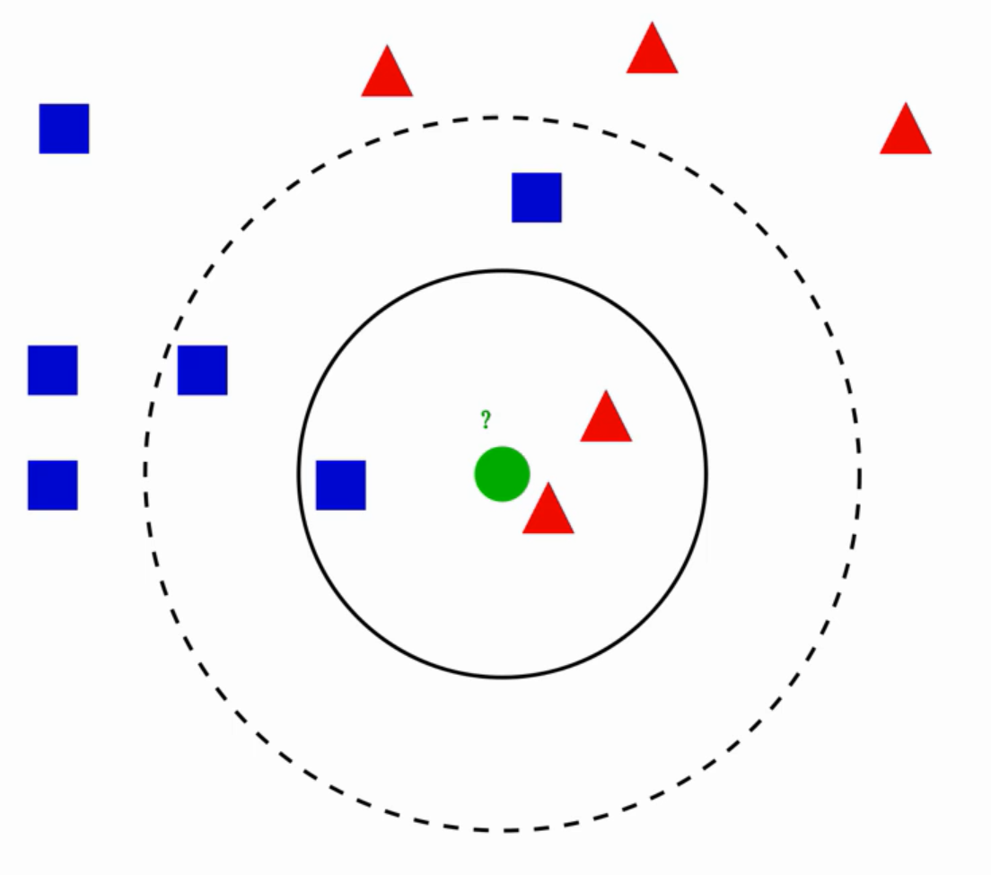
KNN算法
PART FOUR
k近邻法（k-nearest neighbor，k-NN）是一种基本的分类和回归方法，是监督学习方法里的一种常用方法。k近邻算法假设给定一个训练数据集，其中的实例类别已定。分类时，对新的实例，根据其k个最近邻的训练实例类别，通过多数表决等方式进行预测。k近邻算法用一句通俗的古语来说就是：“物以类聚，人以群分”。你要看一个实例的类别，你就可以看它附近是什么类别。
如下图所示，当要判断绿色实例的类别的时候，我们可以看看它的附近有哪些类，然后采取多数表决的决策规则（红色2个多于蓝色1个），于是把绿色实例也分类为红色那一类。
k近邻法三要素：距离度量、k值的选择和分类决策规则。

Slide 15
数据准备
PART FIVE

Slide 16









PART FIVE
训练数据获得目标值
打印识别结果
给数据预测相应的类别标签
进行手写汉字识别
模型训练（选出最合适的K值）
用直方图展示不同K值模型的评估效果

Slide 17
研发流程
PART
SIX

Slide 18
、
PART SIX
获取数据
整理归纳
构建数据集
数据处理
▪搜集7个汉字手写图片各500张
▪对每个汉字图片进行命名（利用Python程序进行）
▪数据处理
▪模型训练
▪模型评估
▪模型保存
▪模型推理
▪数据探索（统计汉字标签种类、个数，图片像素大小
▪将图片像素大小归一化（使图片转化为可处理数据）
▪清除不可用数据
▪进行数据集划分
▪利用模型识别汉字
▪分析
▪完成报告，形成文档
▪将项目开源，上传至GitHub指定仓库

Slide 19
谢谢观赏
THANK YOU

